Slide 1
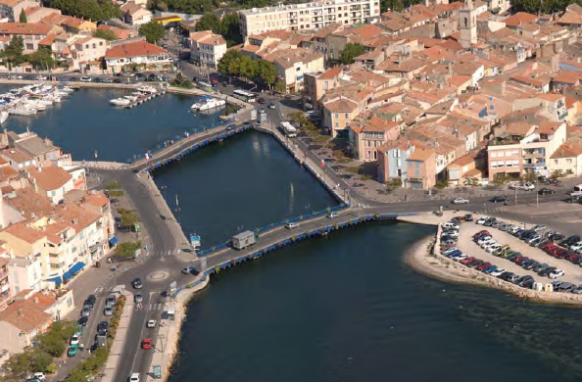

Martigues

Slide 2



Martigues
Pays | France
Région | Provence-Alpes-Côte d'Azur
Département | Bouches-du-Rhône
Arrondissement | Istres
Canton | Chef-lieu de deux cantons : Martigues-Est et Martigues-Ouest
Intercommunalité | Communauté d'agglomération du Pays de Martigues (CAPM)
Maire Mandat | Gaby Charroux (PCF) 2014-2020
Code postal | 13117 et 13500
Code commune | 13056
Gentilé | Martégaux
Population municipale | 47 614 hab. (2011)
de gueules à la tour d'argent, ouverte et ajourée du champ, maçonnée de sable, accompagnées de deux clefs adossées aussi d'argent.
Martigues est une commune française des Bouches-du-Rhône en Provence, également connue sous le surnom de « Venise provençale ». Elle s'étend sur les rives de l'étang de Berre et sur le canal de Caronte.

Slide 3
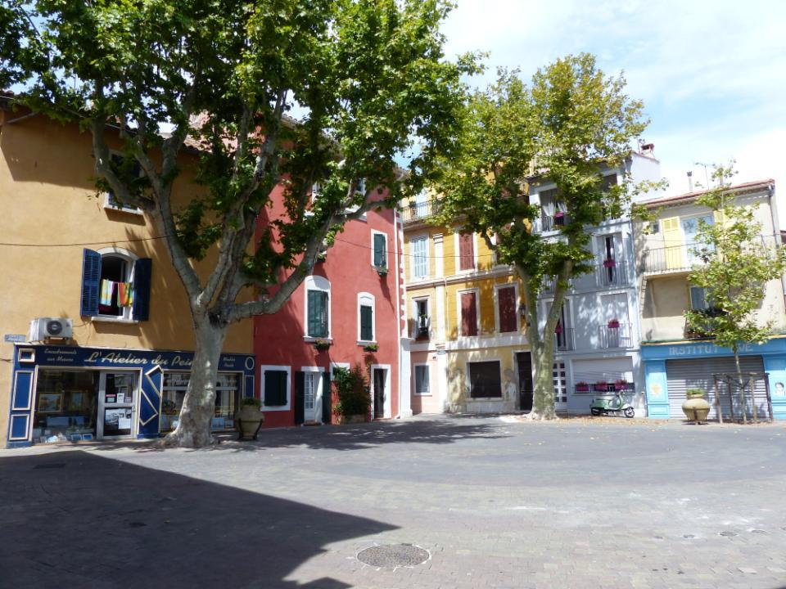
Place Mirabeau (quartier de L'Île)

Slide 4
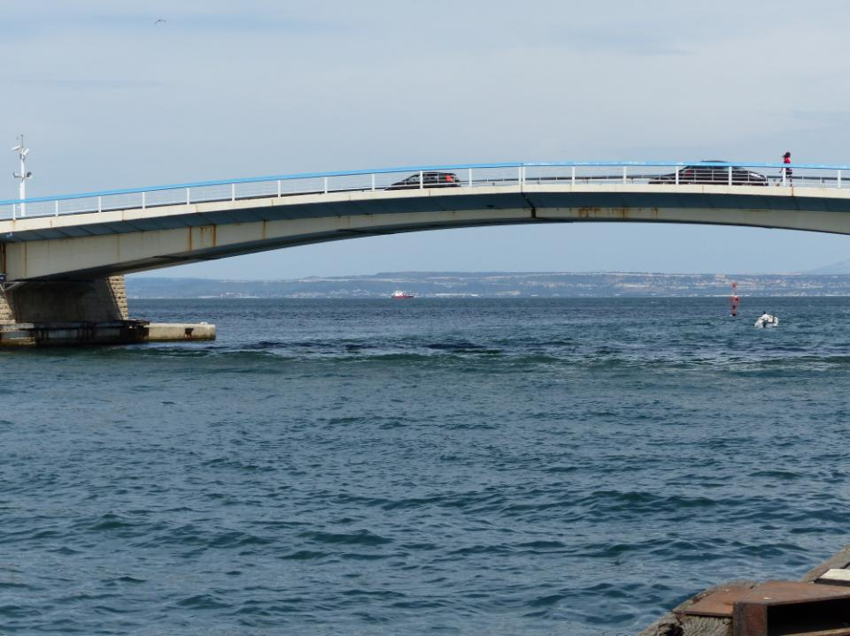
Pont levant sur le canal Galliffet

Slide 5
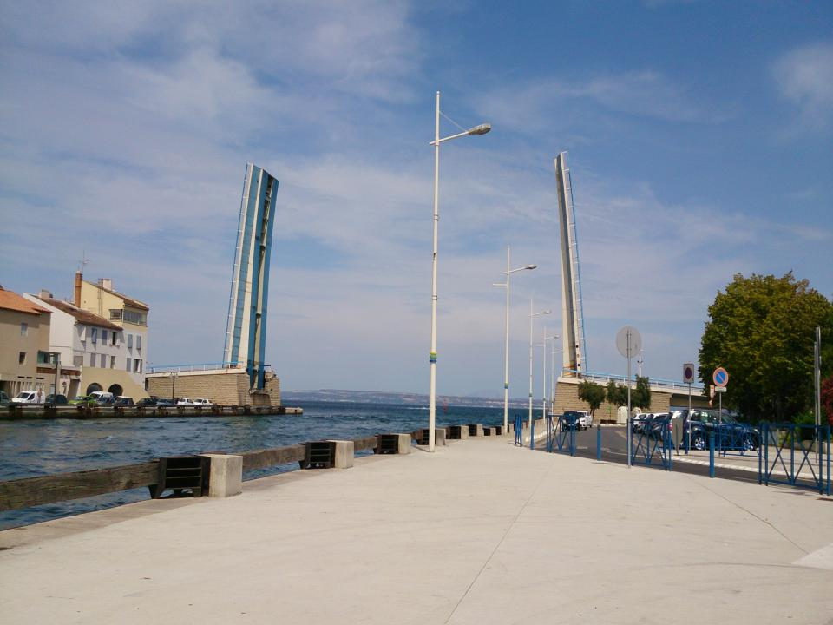

Slide 6
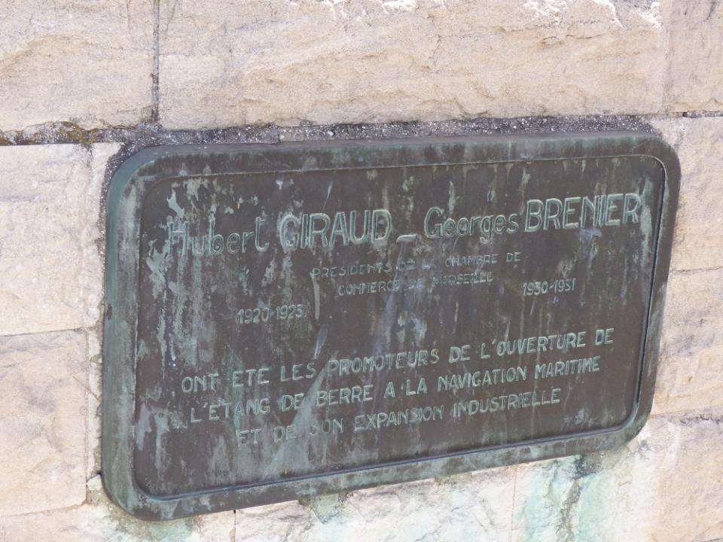

Slide 7
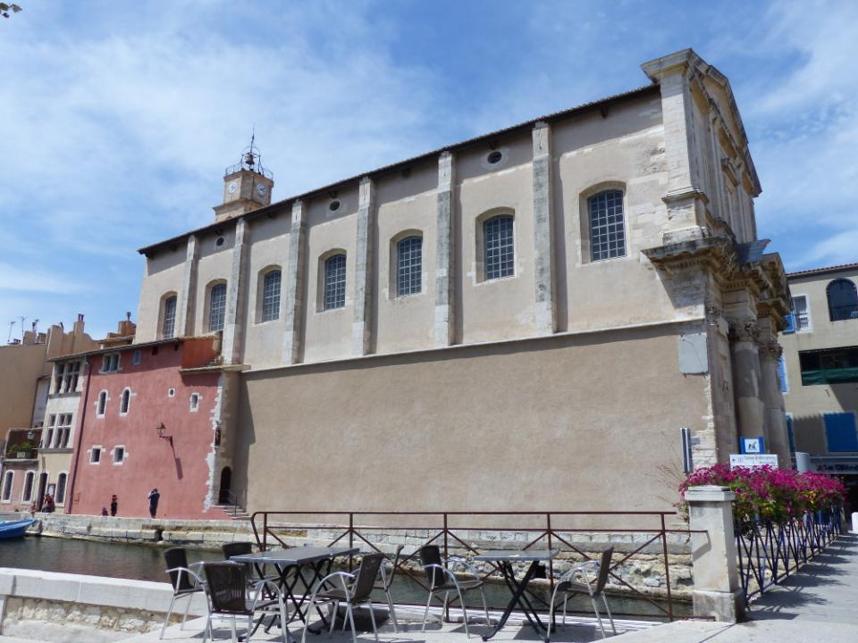
Église sainte-Marie Madeleine en l’île

Slide 8
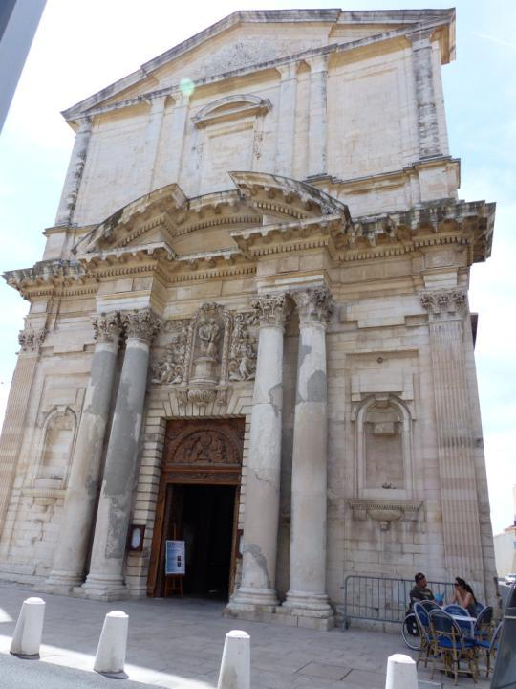
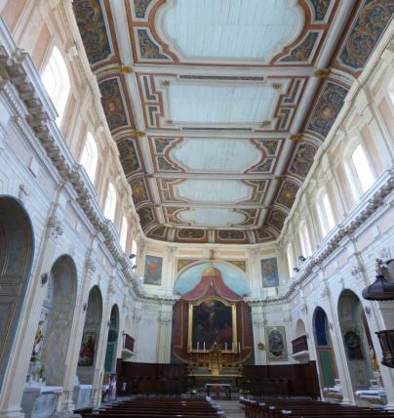
l'église Sainte-Madeleine
(XVIIe siècle, quartier de L'Île) surnommée "La Cathédrale", de style baroque marseillais, elle fut achevée en 1680. Sa restauration, primée, dura dix ans et a été achevée en 1997. Trésors à découvrir : la porte sculptée, l'orgue de Moitessier (1851) qui est classé monument historique, les tableaux des chapelles commandés par Michel Serre.

Slide 9
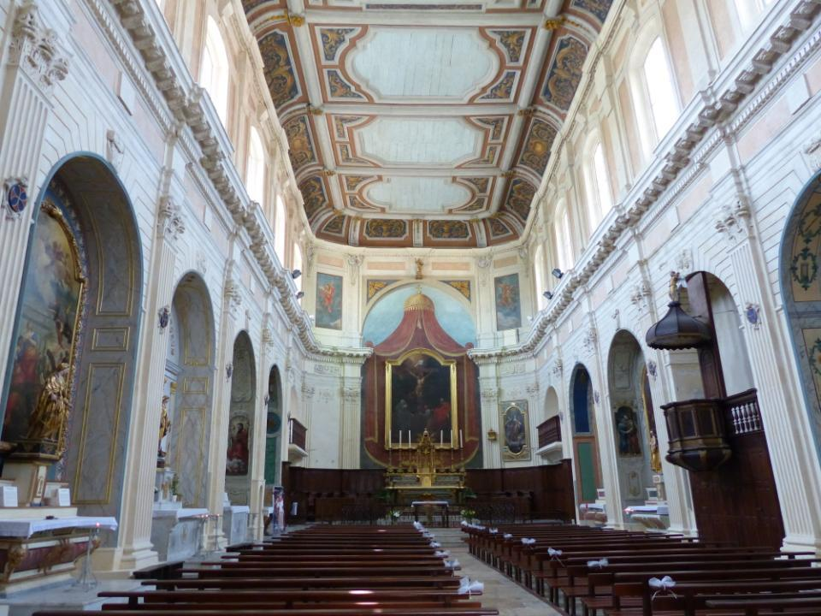

Slide 10
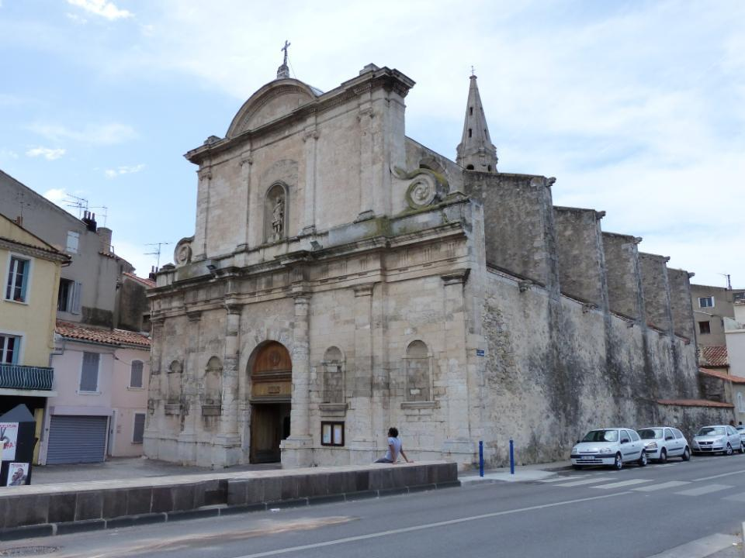
Église Saint-Genest du XVIIe siècle (quartier de Jonquières)

Slide 11
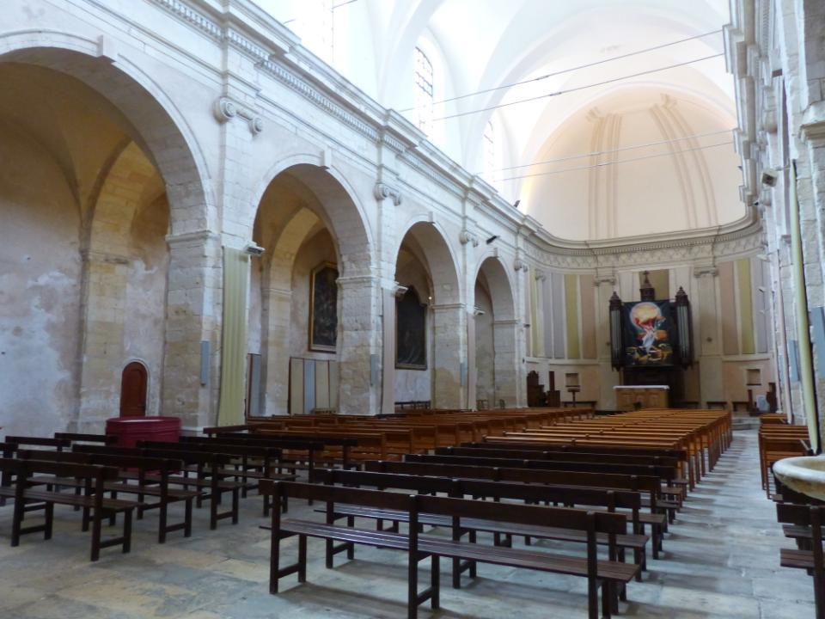

Slide 12
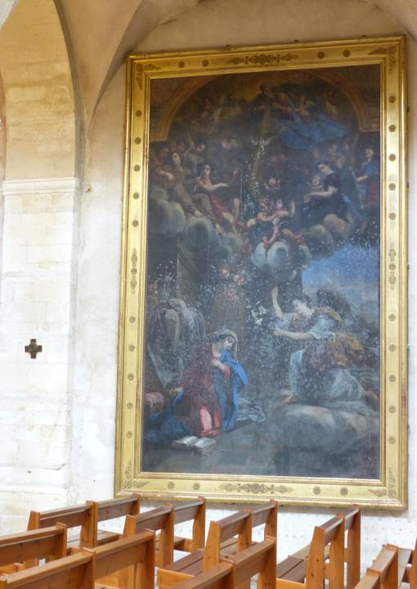
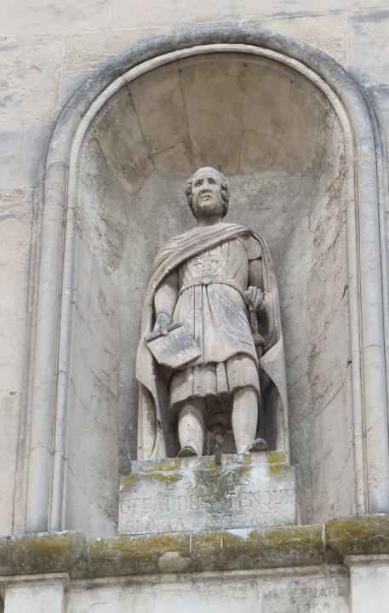
Eglise de Jonquières, bâtie en 1625, façade classique où se trouve la statue de Gérard Tenque, né à Martigues en 1040, fondateur de l'ordre hospitalier de St Jean de Jerusalem, devenu au (XVIe ?) l'ordre de Malte. La statue a été sculptée dans les années 1880-90 par un maçon de Martigues, Nazaire Bertrand.

Slide 13
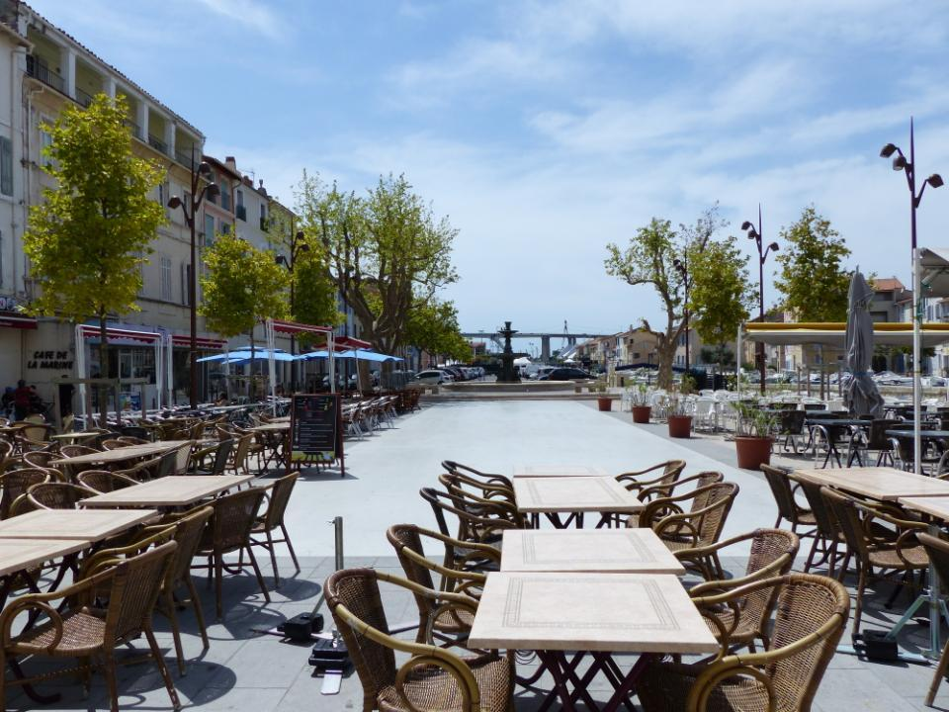
place de la Libération

Slide 14
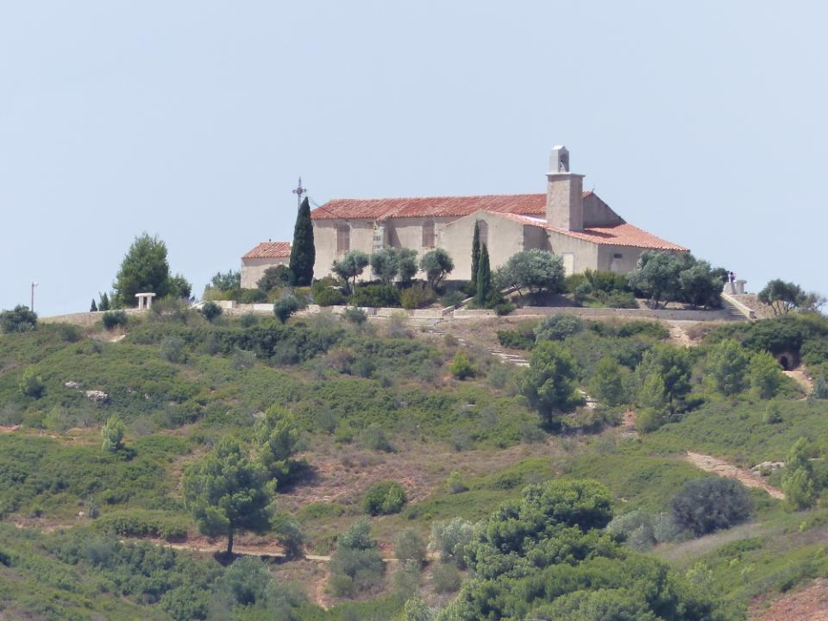
Chapelle Notre-Dame de Miséricorde XVIIe siècle. Gardienne de la cité, ses ex-voto et sa vierge sont exposés au musée Ziem. Magnifique panorama sur la ville et l'Etang de Berre.

Slide 15
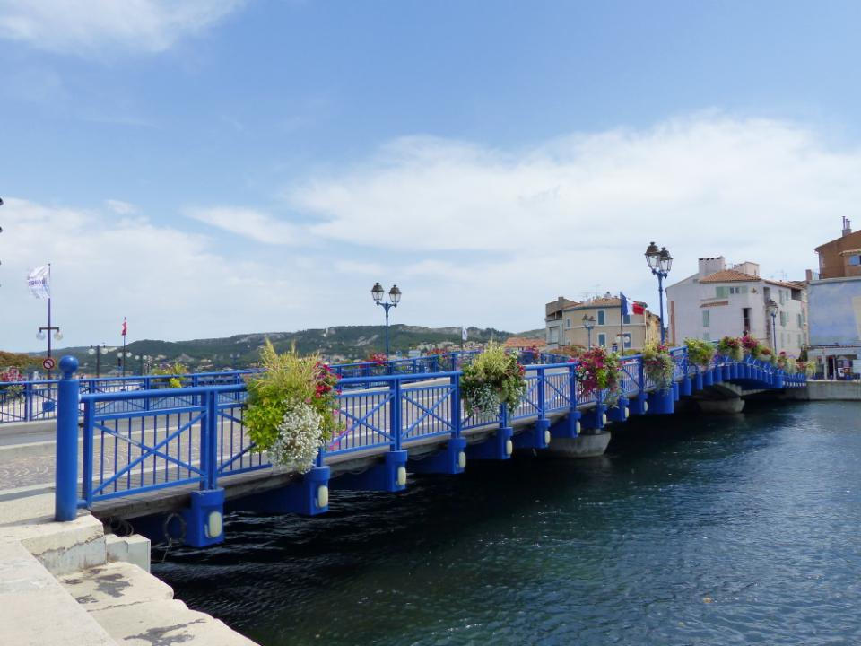
Les ponts bleus – canal de Baussenque

Slide 16
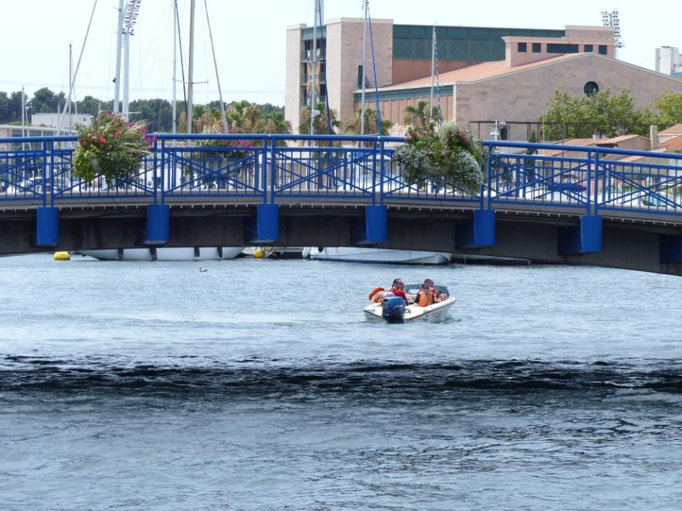

Slide 17
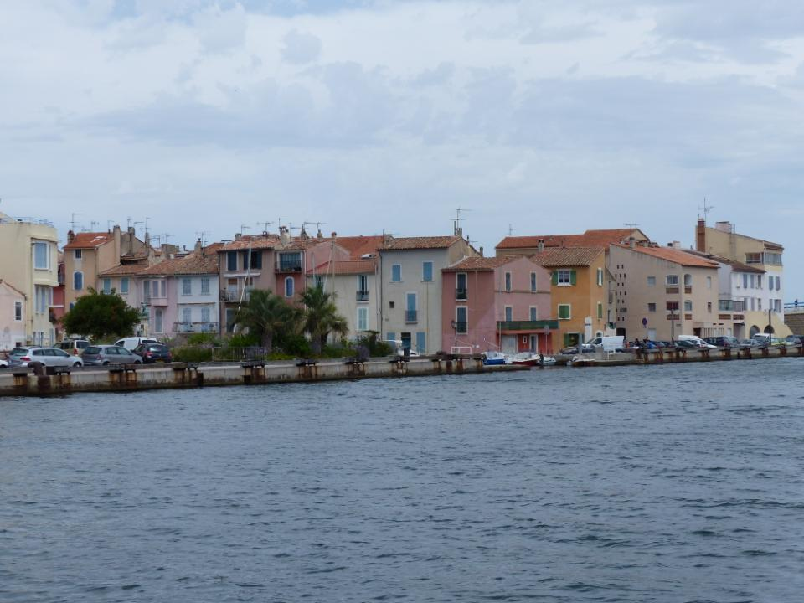
Le quartier de l'Île sur le canal

Slide 18
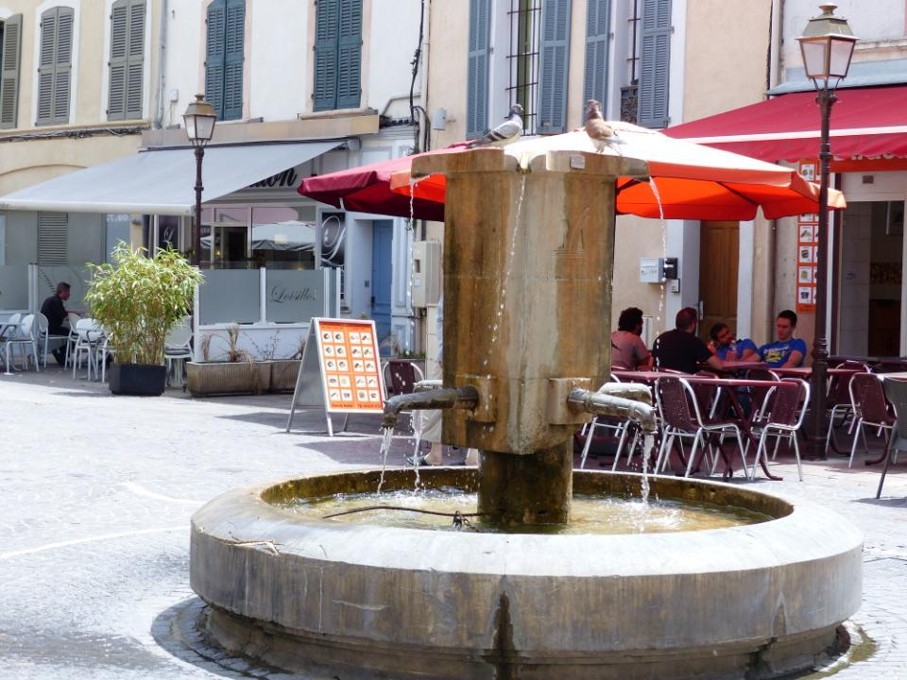

Slide 19
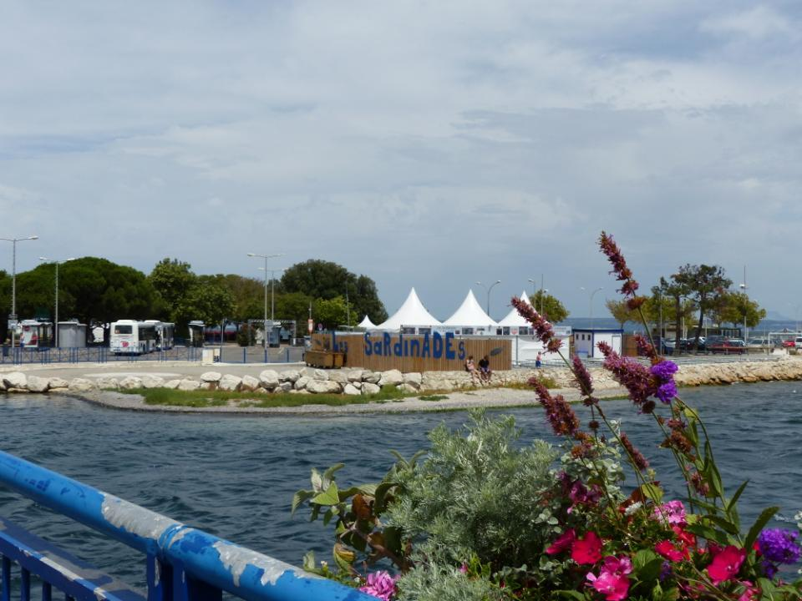
LES SARDINADES DE MARTIGUES
Tous les soirs, le parking de la Place des Aires devient un lieu convivial décoré et animé où il est agréable de déguster les sardines grillées, à l'escabèche, en beignets, moules sauce marinières, piquante et roquefort, Espadon grillé avec sauce provençale, frites et desserts (glaces, crêpes et pâtisseries)

Slide 20
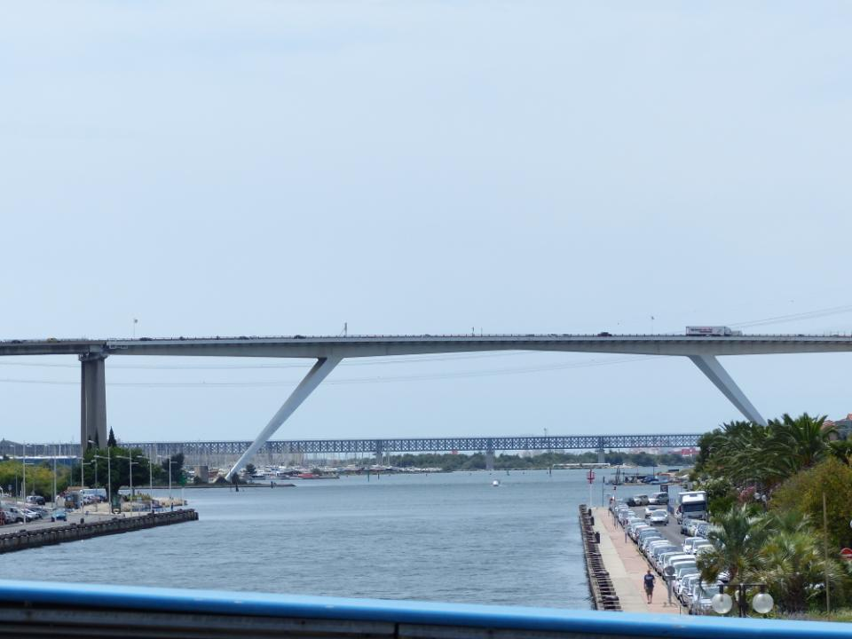
Viaduc autoroutier

Slide 21
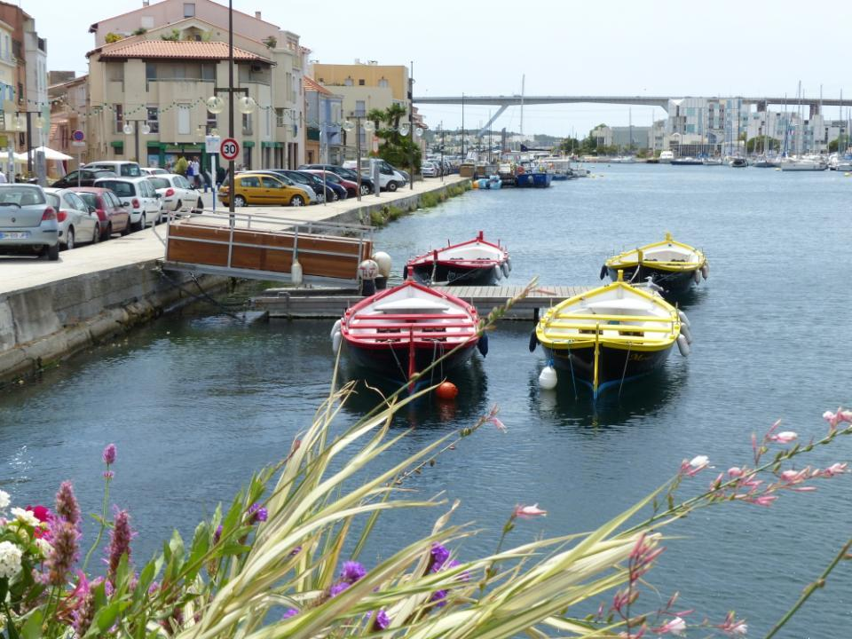

Slide 22
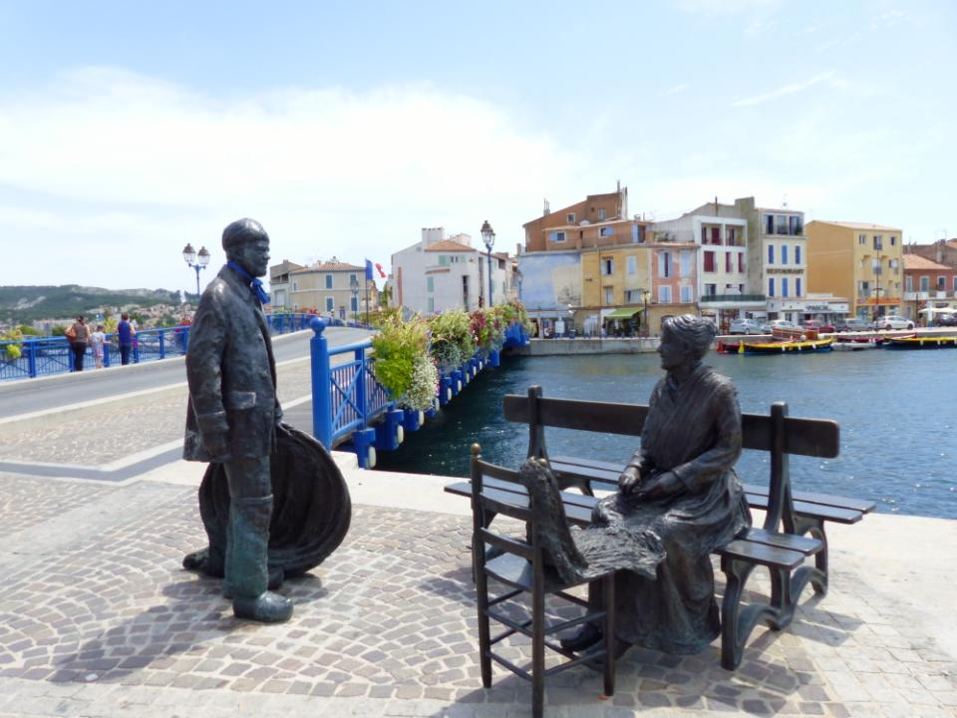

Slide 23
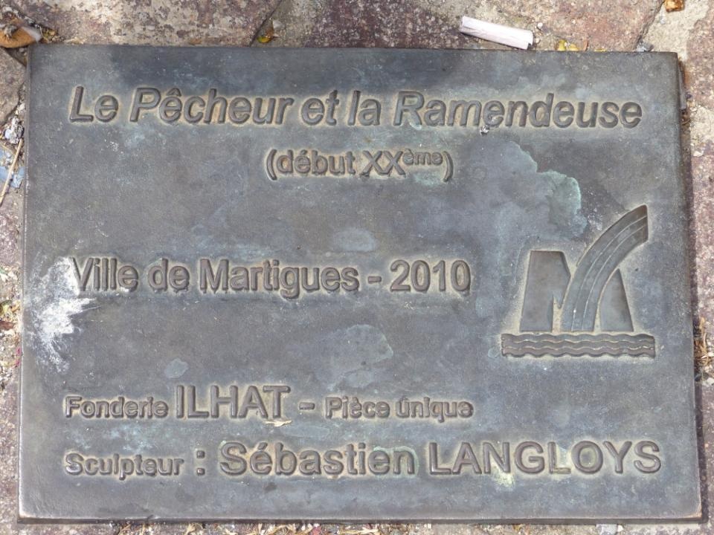

Slide 24
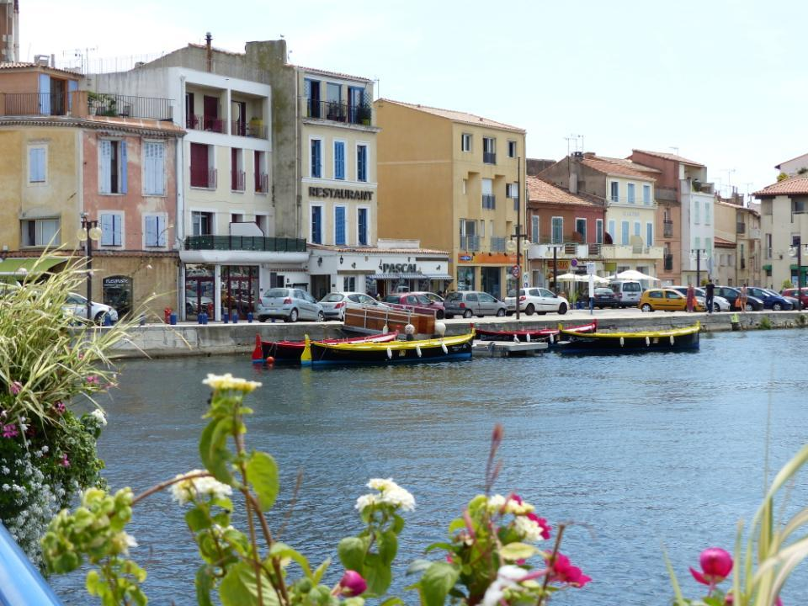

Slide 25
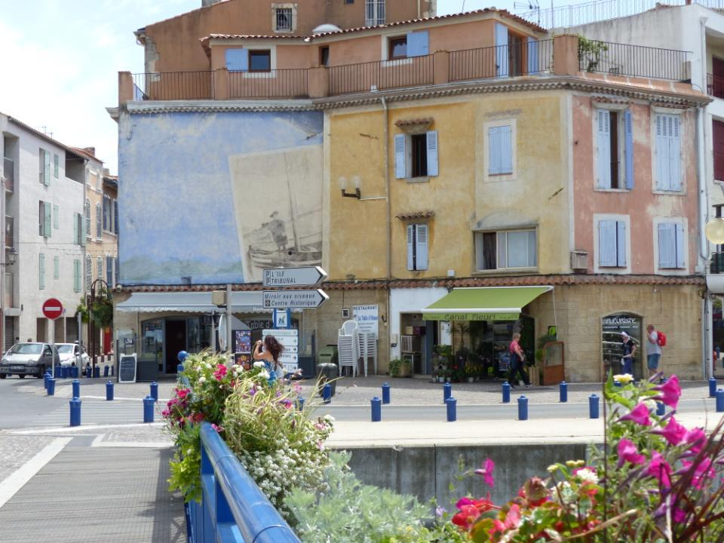

Slide 26
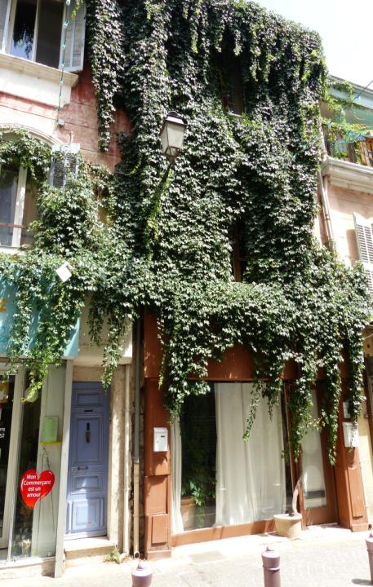
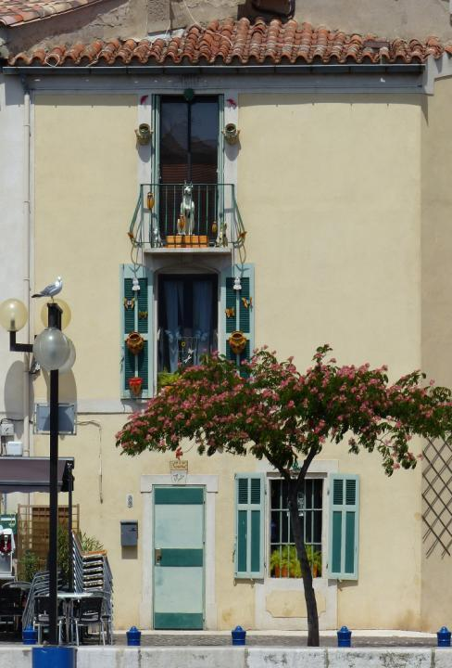

Slide 27
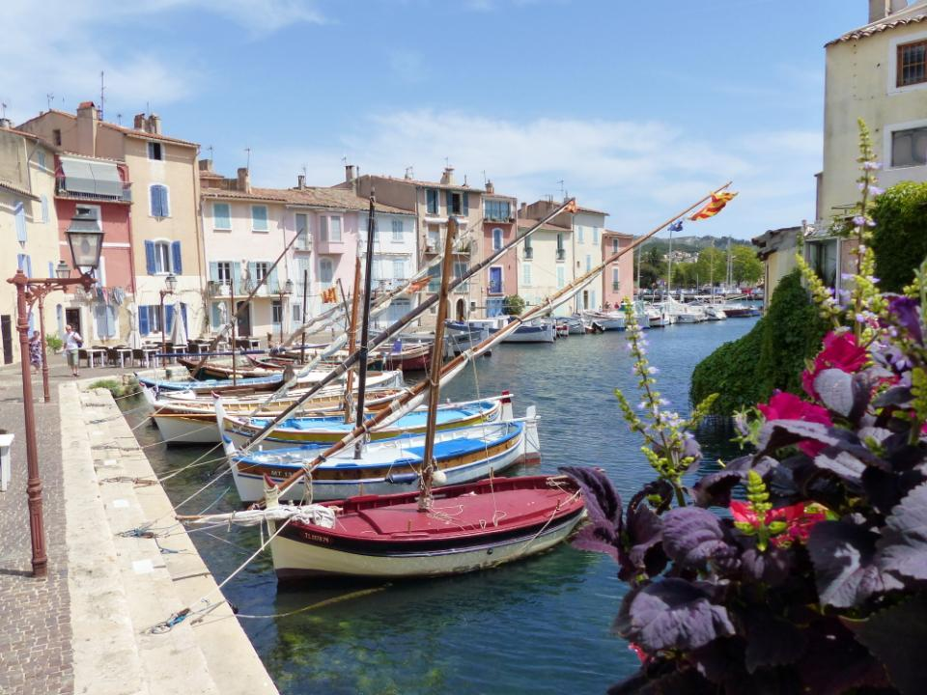
Le Miroir aux Oiseaux

Slide 28
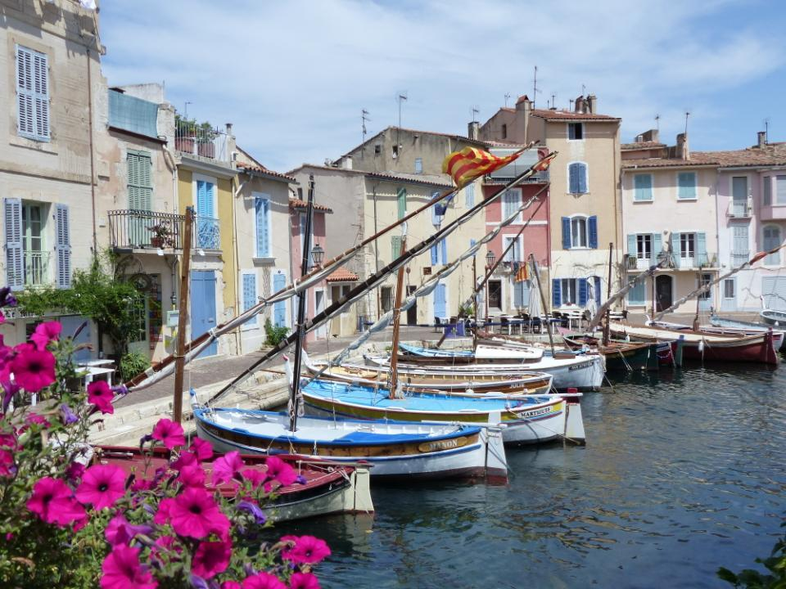
Découverte du calen : dernier lieu de pêche et de fabrication de la Poutargue à Martigues.

Slide 29
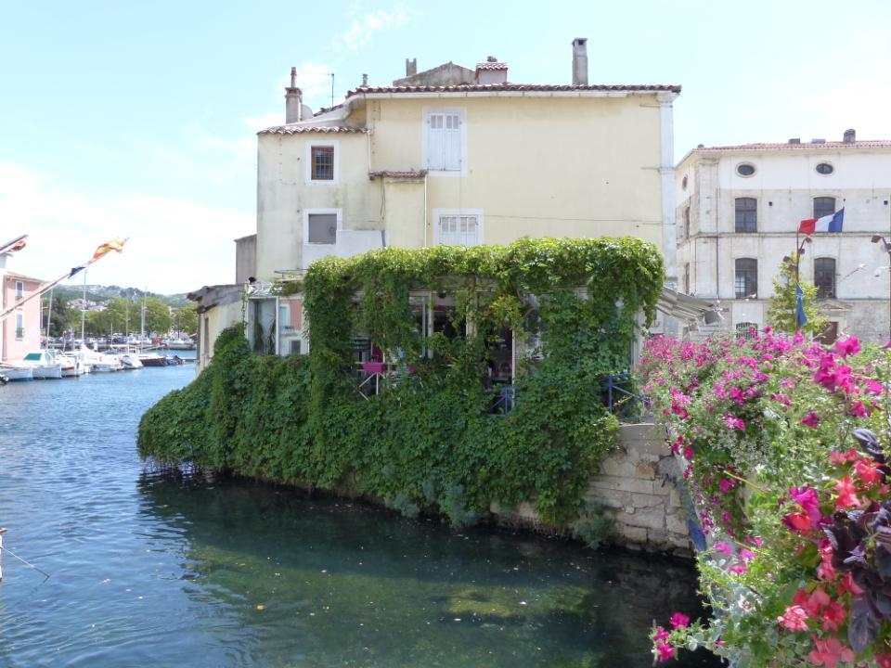

Slide 30
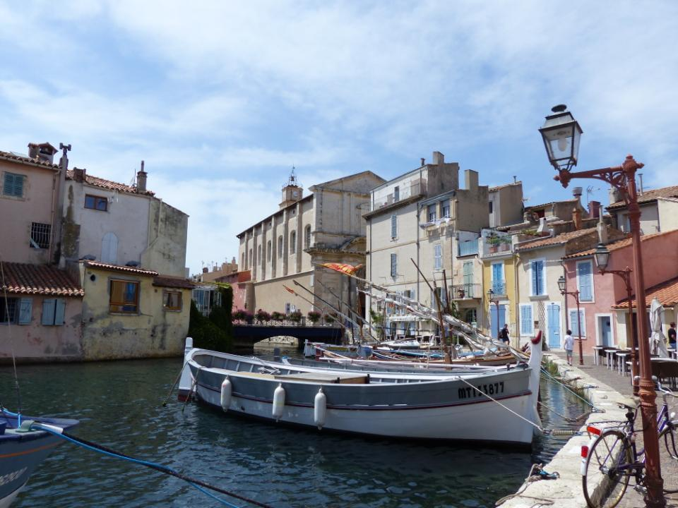

Slide 31
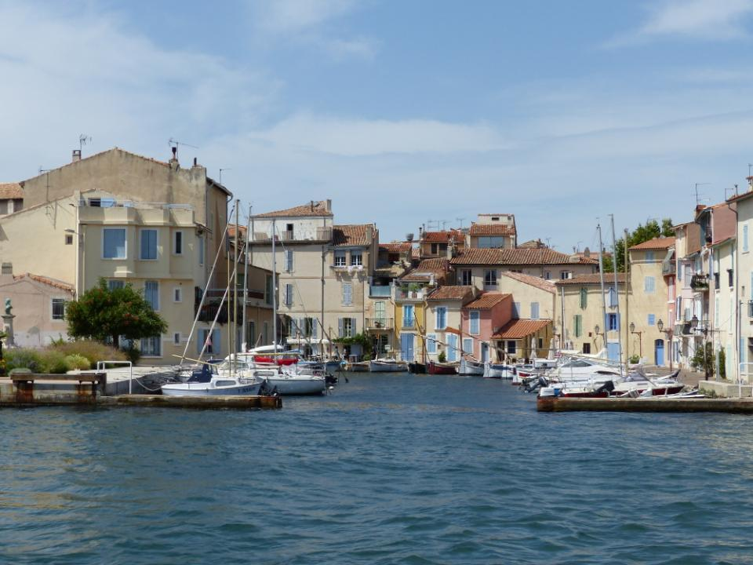

Slide 32
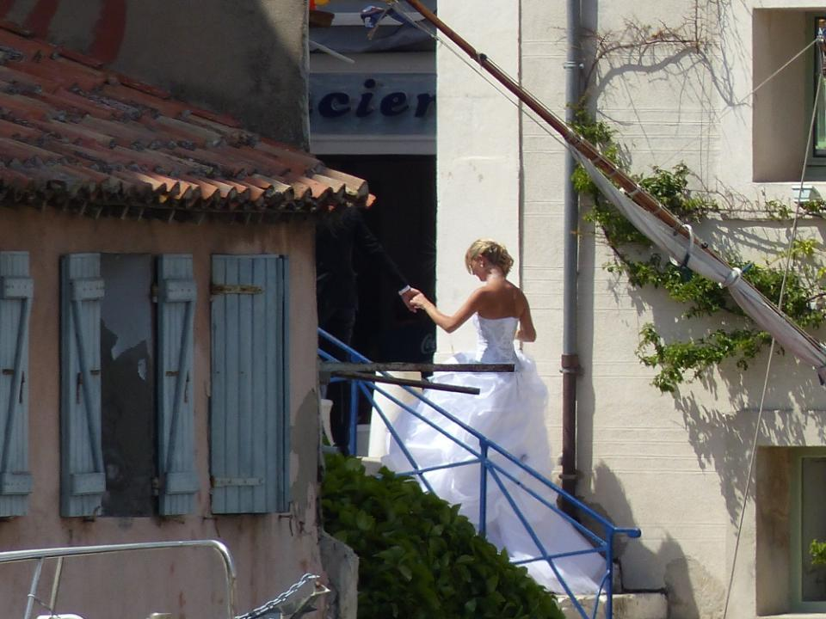

Slide 33
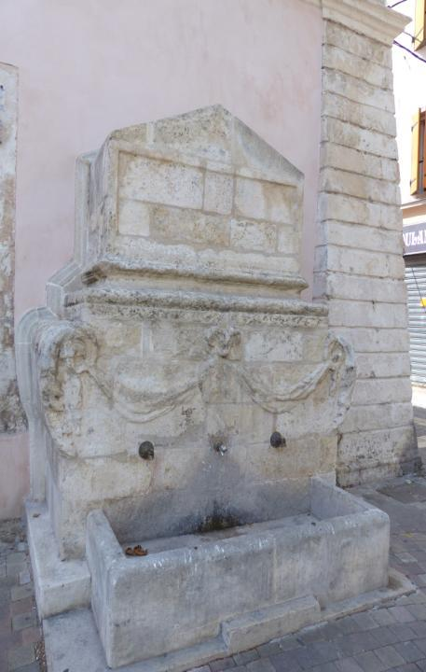
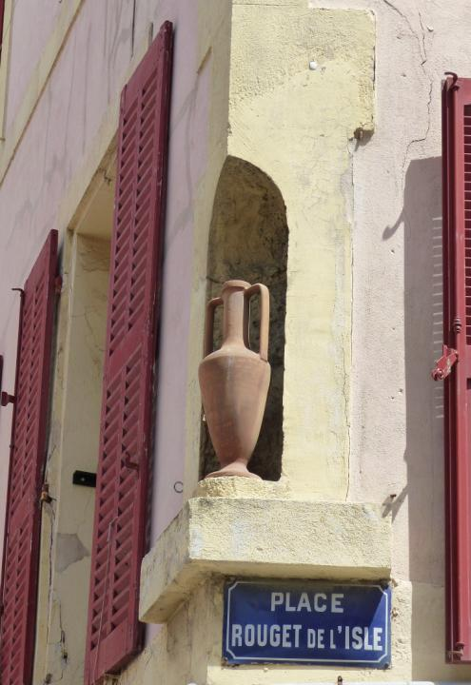

Slide 34
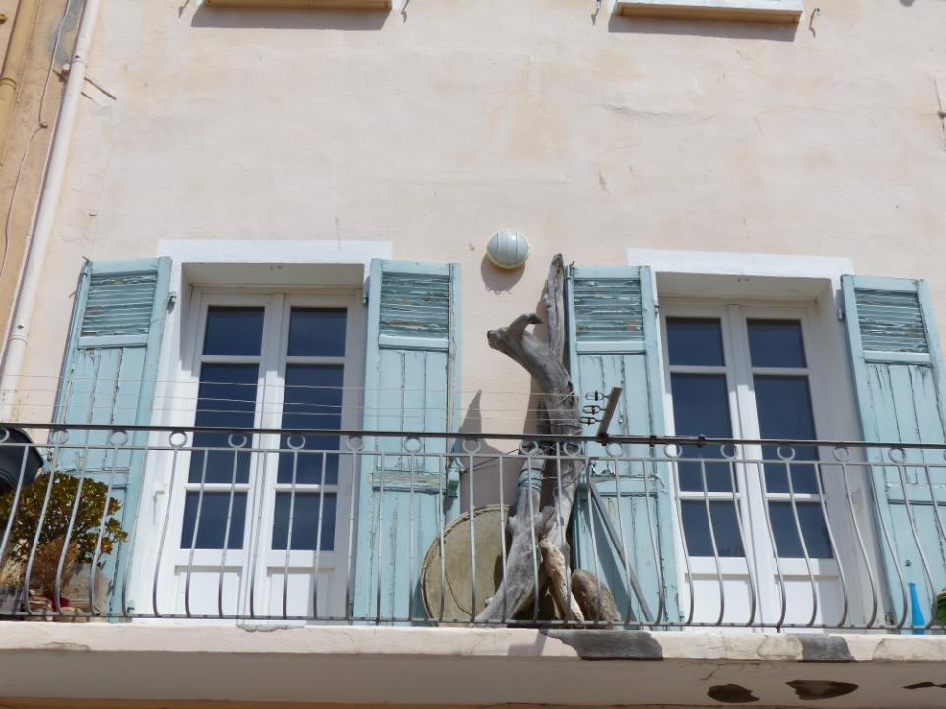

Slide 35
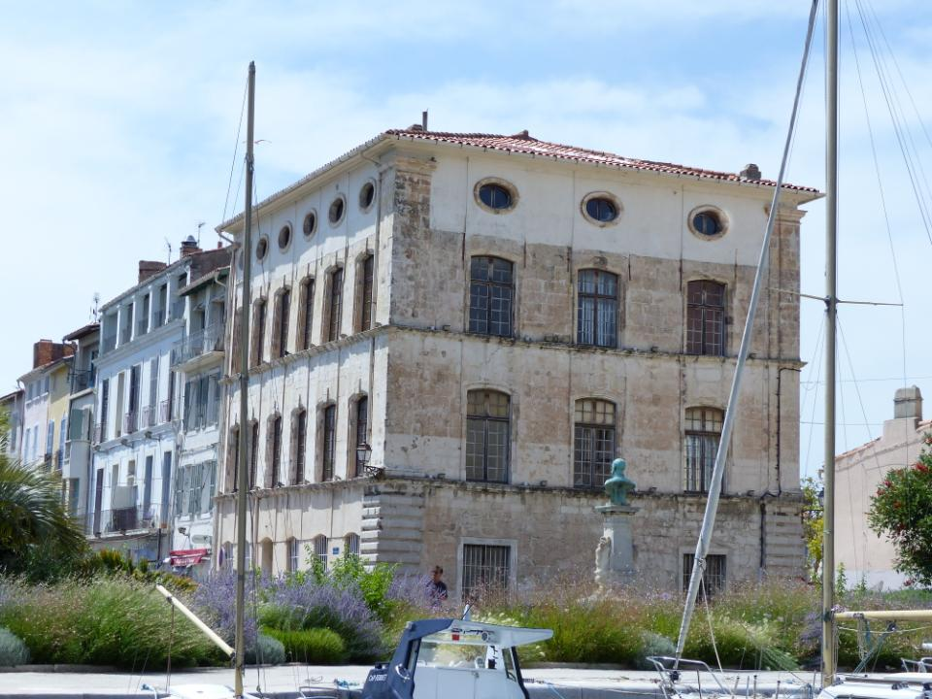

Slide 36
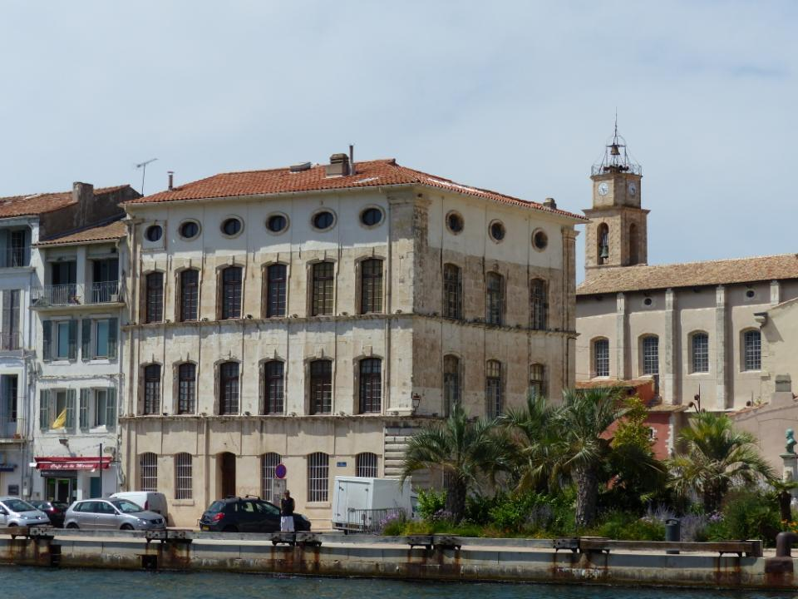
Quai des Anglais

Slide 37
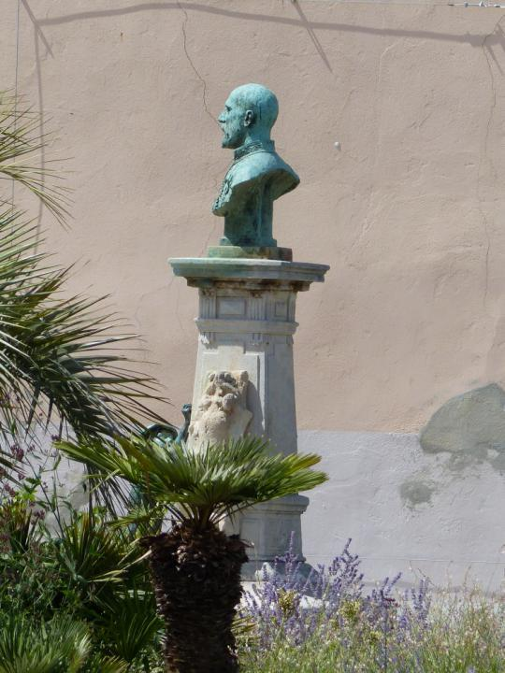
Buste d'Etienne Richaud (1841-1889). Fils et petit fils de pêcheur né au n°7 de la rue Galinière en 1841, il fit de brillantes études et occupa de hautes fonctions administratives. Promu premier Gouverneur de l'Indochine, puis inspecteur de la Marine et des Colonies. Il mourut en mer le 31 mai 1889 à bord du navire le Calédonien. Notre ville possède son monument et un de nos boulevards porte son nom.

Slide 38
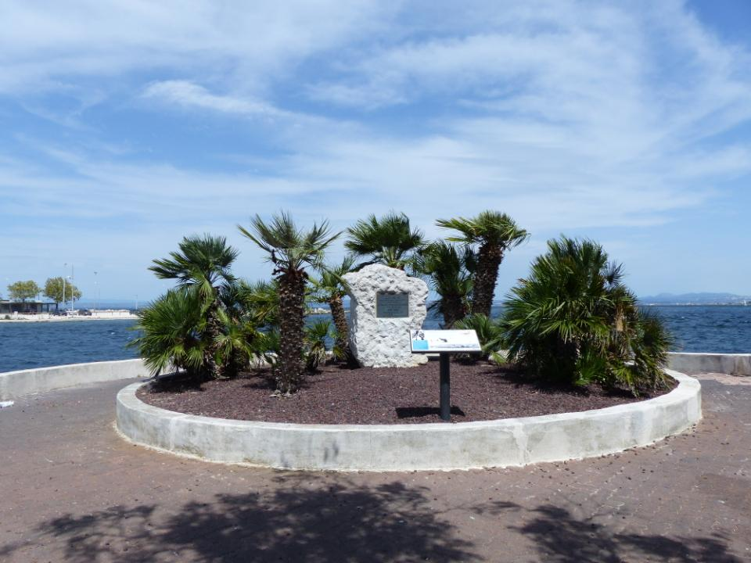

Slide 39
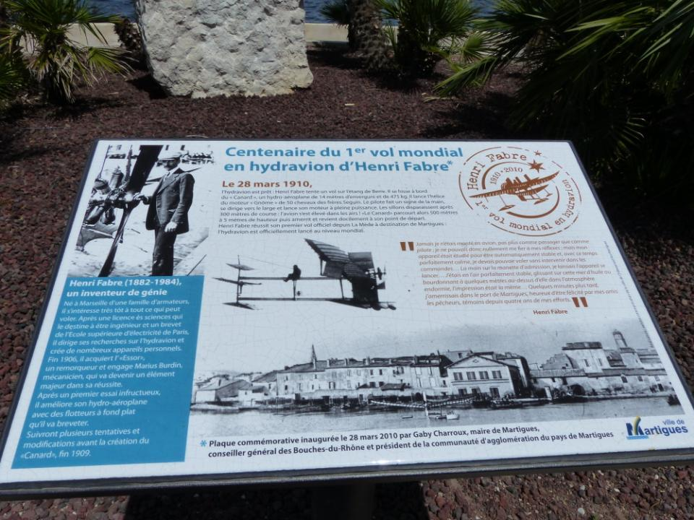

Slide 40

A Bientôt!!!
Commentaires du NET: photos perso

